Slide 1
[~2020 SIGIR~]
Disentangled Graph Collaborative Filtering
郭志强
2022-05-05

Slide 2
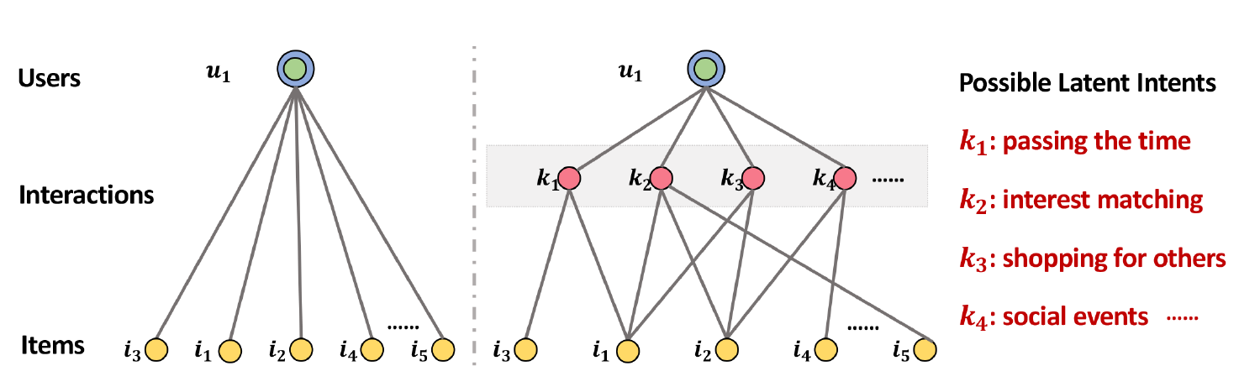

DGCF
Motivation [学习用户和物品的编码是推荐的核心任务]
是否交互？
① 单个用户或物品ID的编码 【MF、NeuMF】
② 融入个人交互信息的编码（一阶连通性） 【FISM】
③ 利用整体交互图的编码（高阶连通性）【NGCF、LightGCN】
【问题】现有用户-物品关系建模方式不能发现用户在物品上的意图。用户与物品交互往往具有不同的意图，比如打发时间、价格实惠、送朋友礼物。
DGCF 基本思想
出于什么意图交互？
「编码维度拆分」为K个意图编码。
每个意图都对应一个「意图子图」。在K个子图上分别学习用户和物品的嵌入，最后组合起来形成最终的嵌入。
「邻居路由」计算子图中邻居节点聚合概率。
「独立性正则项」保证意图间的独立性。
Xiang Wang, et al. Disentangled Graph Collaborative Filtering. SIGIR. 2020.

Slide 3
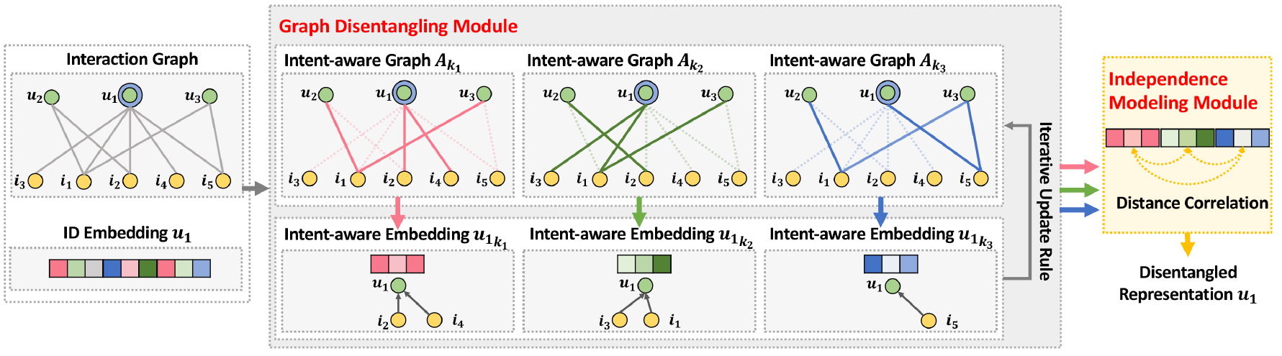
DGCF
模型框架
② 某个意图下的用户和其邻居（物品）的关系信号如何表示？
「常规编码」
③ 意图之间的独立性？
① K个意图下的编码？
Xiang Wang, et al. Disentangled Graph Collaborative Filtering. SIGIR. 2020.

Slide 4
DGCF
意图编码划分
用户编码
「常规编码」
Xiang Wang, et al. Disentangled Graph Collaborative Filtering. SIGIR. 2020.
Notes:
每个意图下用户和物品的关系应该是不同的，就不能使用传统的mean pooling的聚合方式，如何建模用户和其邻居节点的意图下的关系呢？

Slide 5
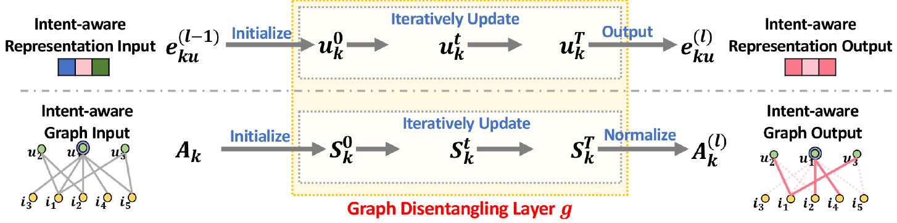
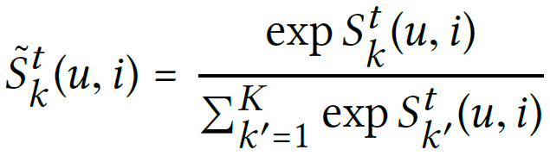
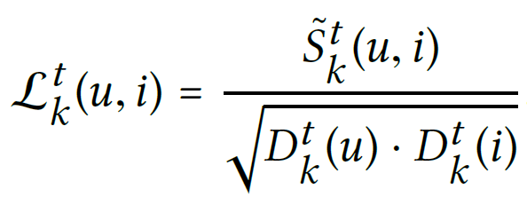
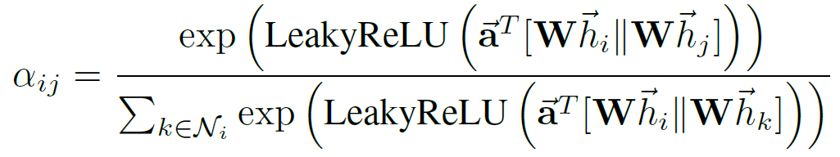
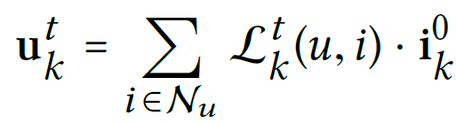
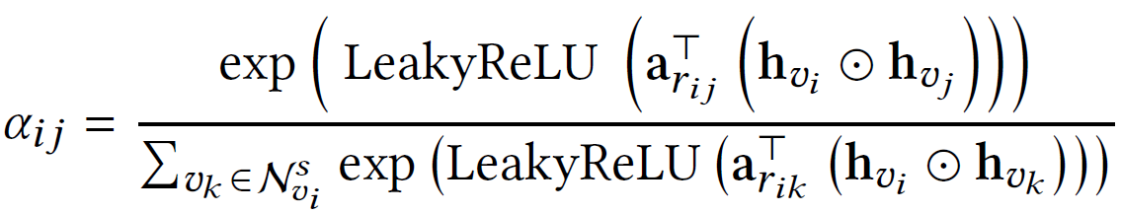
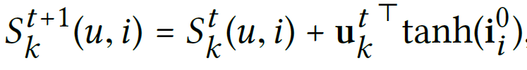
DGCF
意图信号建模
→ 邻居路由
迭代更新
建模目标节点和其邻居节点关系的方法
Mean/Max pooling
Attention 【GAT 及其变种】
跨意图编码传播：
子图下节点关系，初始为1
节点的度
邻居聚合
「GAT」
「 GCE-GNN 」
意图子图更新：
亲和力关系
Xiang Wang, et al. Disentangled Graph Collaborative Filtering. SIGIR. 2020.

Slide 6
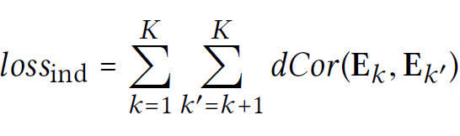
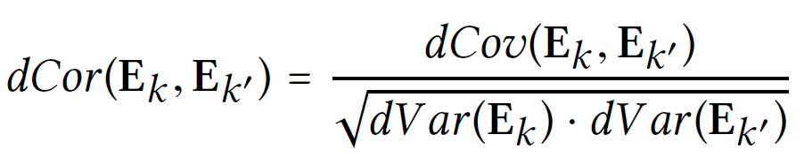
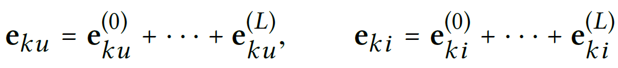

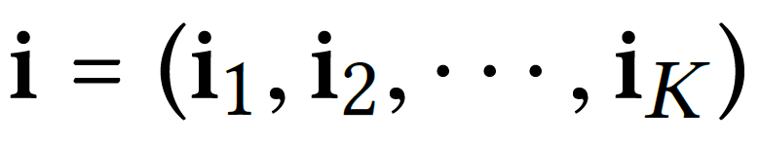
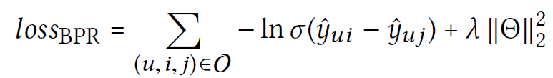
DGCF
独立建模模块
越小
距离相关性度量函数
矩阵间的距离协方差
矩阵的距离方差
预测与模型优化
单个意图表征
多个意图表征拼接
点积+BPR损失
Xiang Wang, et al. Disentangled Graph Collaborative Filtering. SIGIR. 2020.
Notes:
考虑到上面每种意图得到的用户物品嵌入可能还存在冗余，为了使每种意图之间保持独立，作者引入了一个距离相关的函数

Slide 7
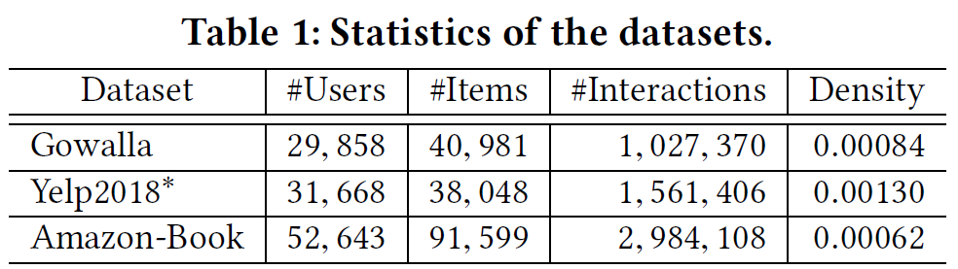
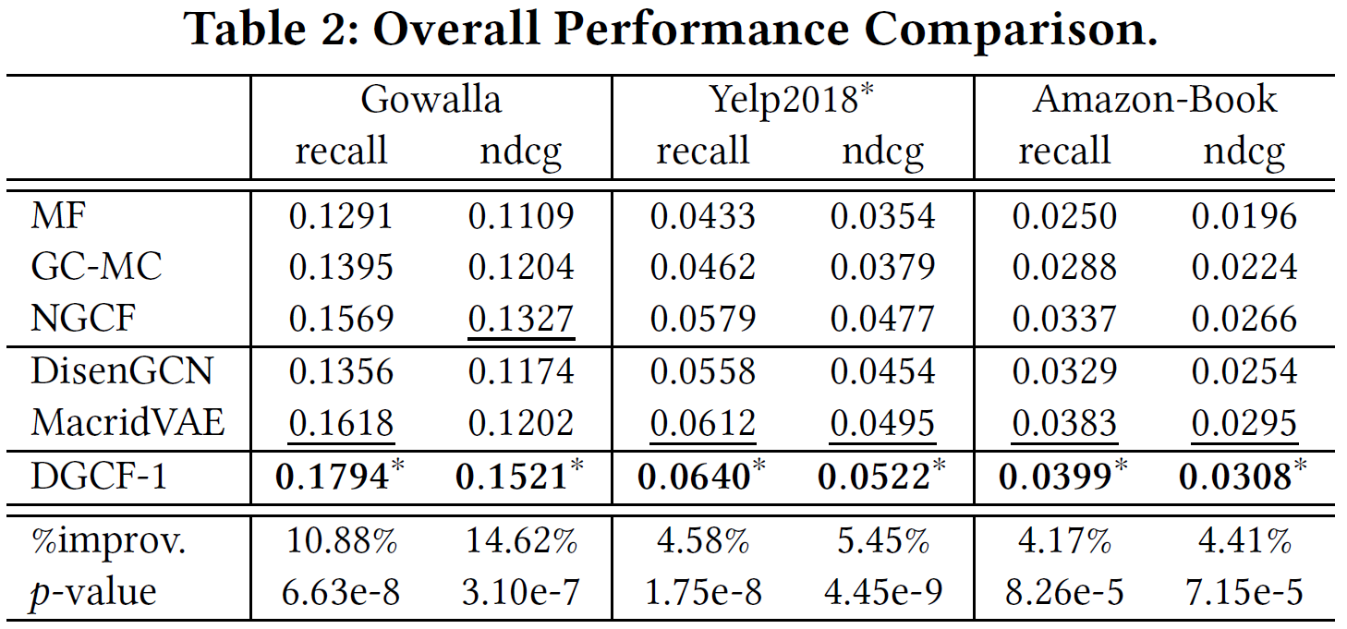
DGCF
实验分析（对比实验）

Slide 8
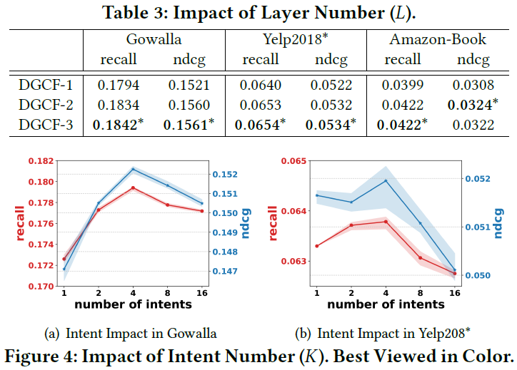
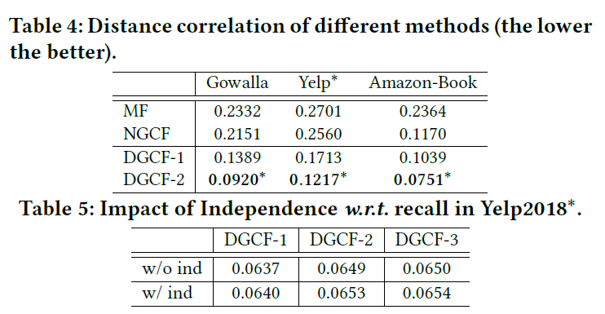
DGCF
实验分析（消融实验）

Slide 9
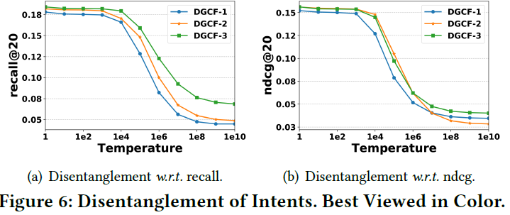
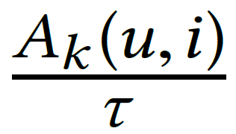
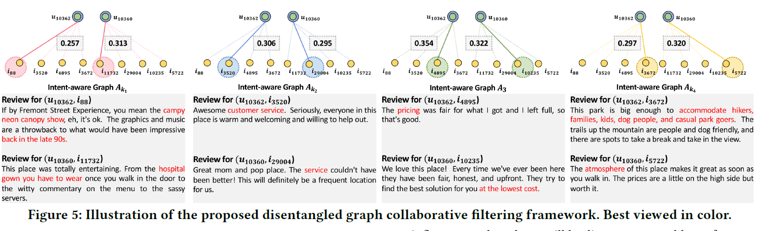
DGCF
实验分析（深度分析）
固定其它意图不变，改变某一意图子图的邻接矩阵：

Slide 10
「~2022~」
MDGCF: Multi-Dependency Graph Collaborative
郭志强
2022-05-05

Slide 11
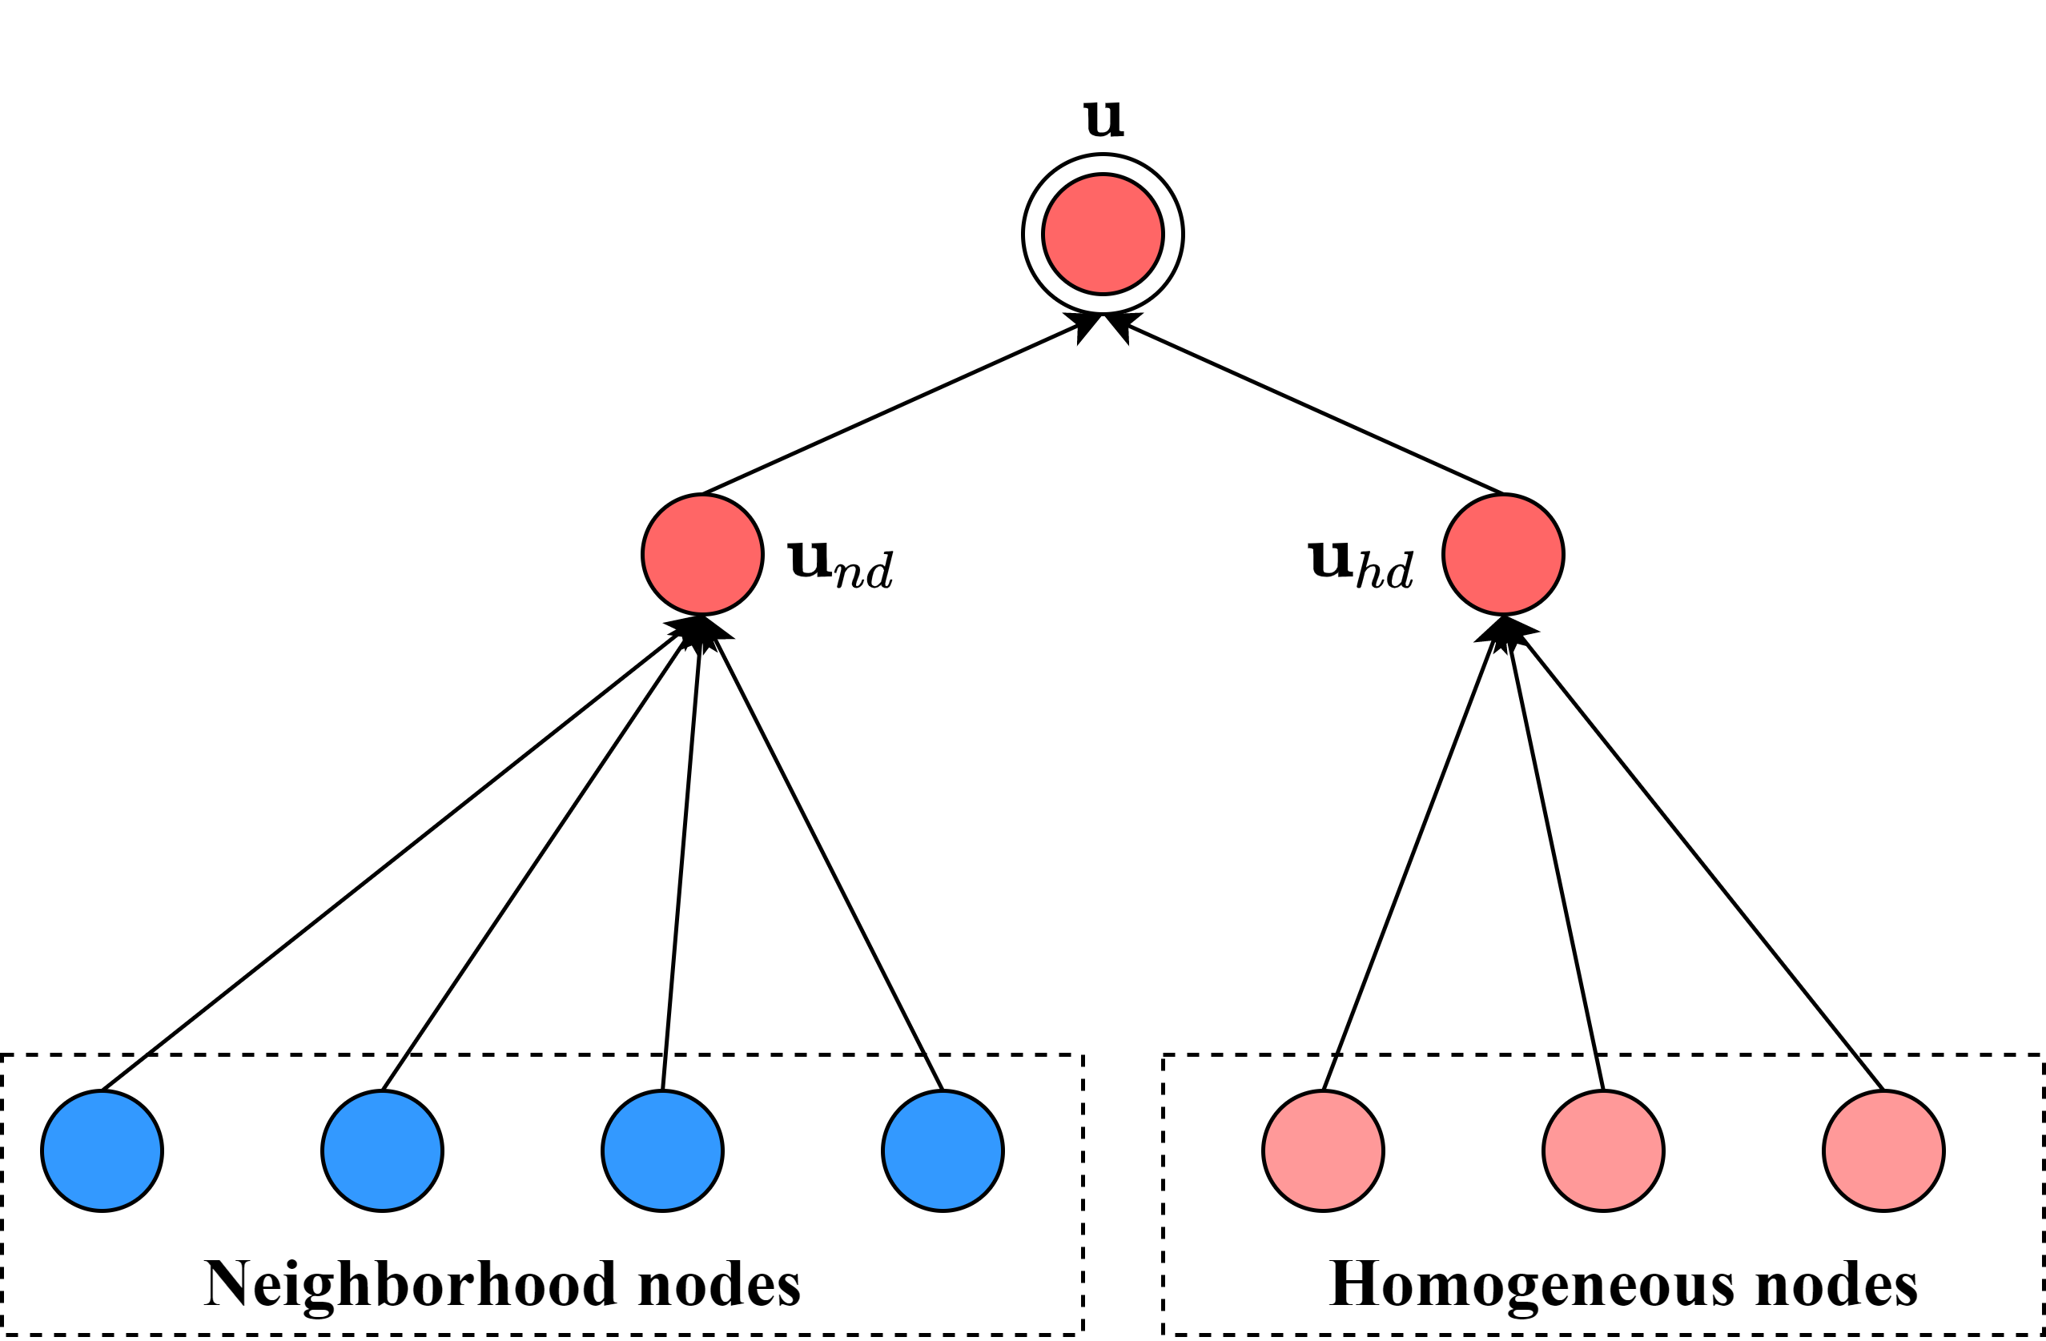
MDGCF
Motivation [学习用户和物品的编码是推荐的核心任务]
【邻域级依赖】现有GCN方法无差别聚合领域特征，无法体现不同邻域节点的贡献「邻域聚合问题」。
【同构级依赖】除了异构的交互物品，具有相似兴趣的用户之间有可能相互借鉴。现有GCN方法尽管可以捕捉高阶邻居相关性，但同构节点相比异构节点的距离较远，随着消息传播其特征被稀释，且由于过平滑问题无法捕捉长距离相似节点的特征「消息传播问题」。
MDGCF 基本思想
「邻域特征注意力」动态挖掘邻域依赖关系，构建两个邻域依赖图，然后基于邻域依赖图进行图卷积聚合，得到「邻域级依赖特征」。
「同构特征相似性」动态挖掘同构节点依赖关系，构建两个同构依赖图，然后基于同构依赖图进行图卷积聚合，得到「同构级依赖特征」。

Slide 12
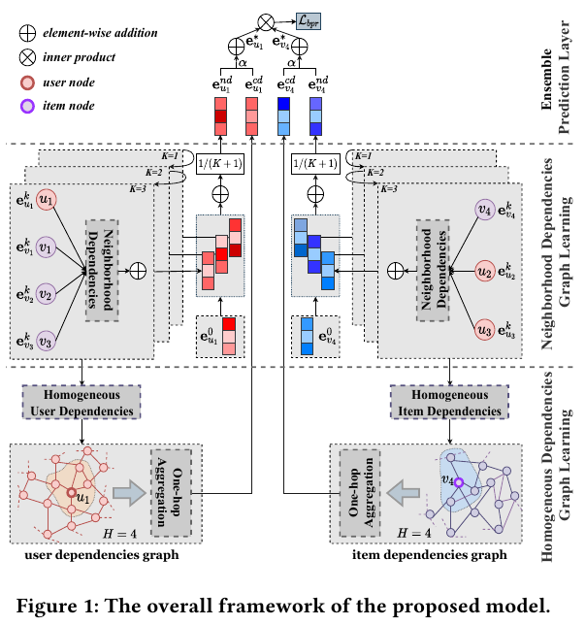


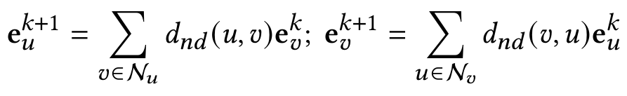
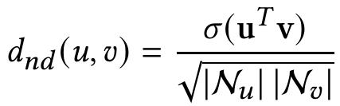
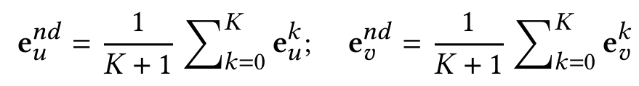
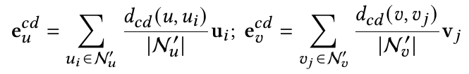
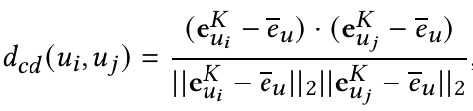
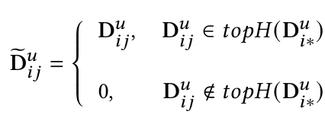
MDGCF
模型框架
两种特征融合
点积+BPR
邻域聚合
层连接
点积+sigmoid
同构节点聚合
同构节点修正的cosine相似度
节点筛选

Slide 13
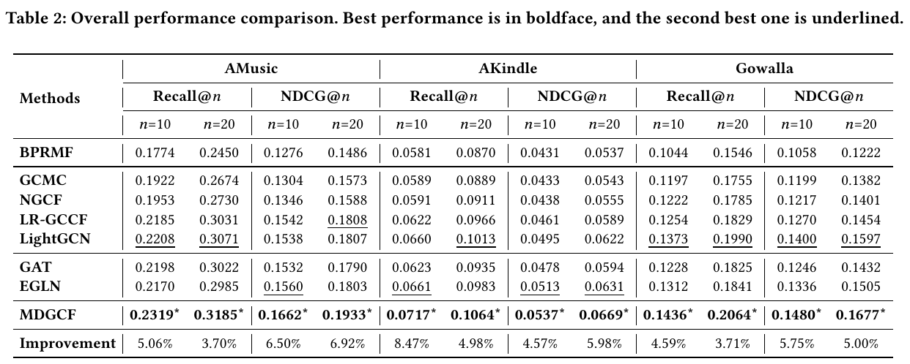
MDGCF
实验结果

Slide 14
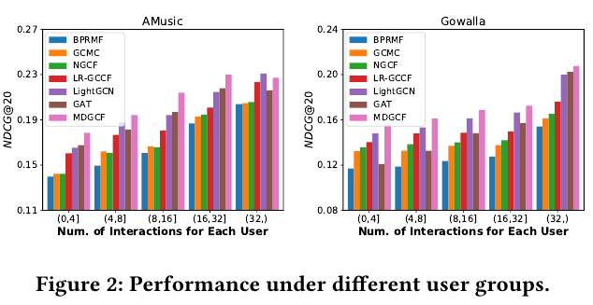
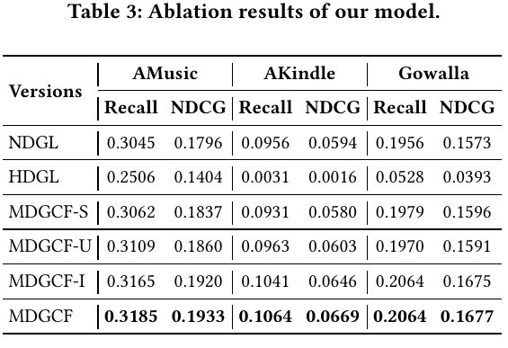
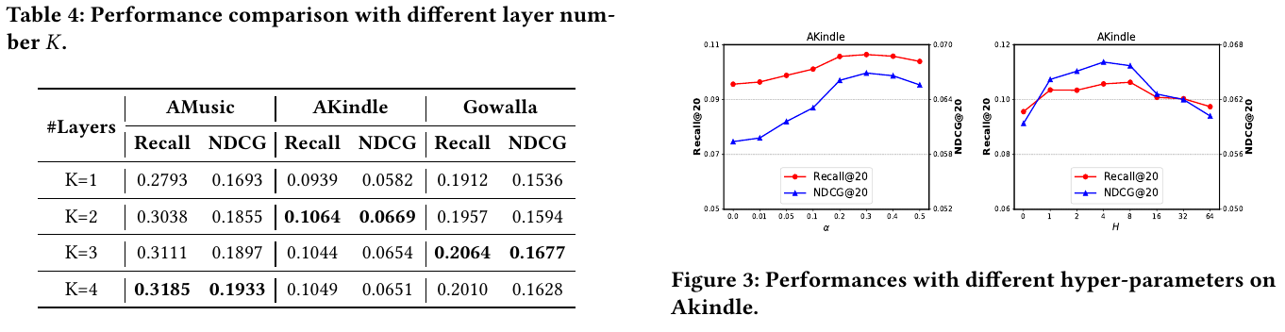
MDGCF
实验结果

Slide 15
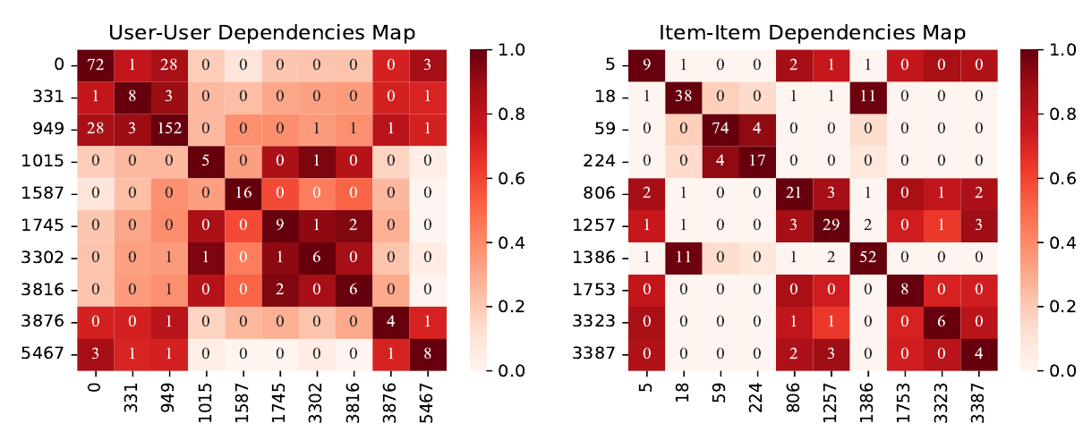
MDGCF
存在的问题
点积+sigmoid
邻域级依赖注意力计算方式太简单，如何赋予更合理的意义？
同构节点相似性计算结果和图上的二阶邻居重复度较高→「一般重叠交互越多，相似性越高」。
① 和传统图上的高阶连接性聚合的区别？
② 长距离依赖关系如何在方法中体现？（案例分析）

Slide 16
感 谢 聆 听
郭志强
2022-05-05

